Slide 1

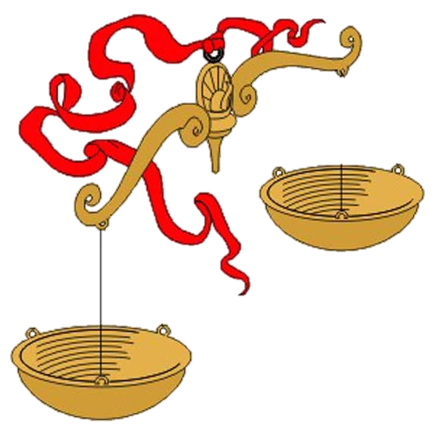
МЕРЫ ИЗМЕРЕНИЯ
МАССЫ

Slide 2
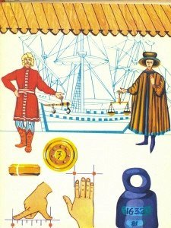
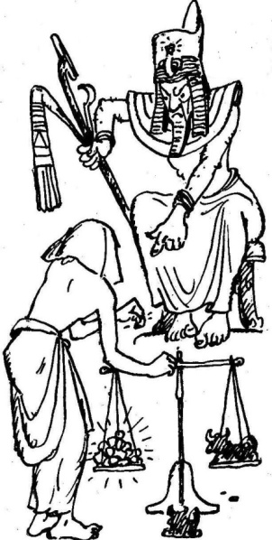
В быту издавна меры массы называются мерами веса.
Изображение рычажных весов встречается в египетских памятниках, созданных за много столетий до нашей эры.
Карат – вес семени одного из видов бобов.
Единица веса у древних народов устанавливалась по природным образцам. Чаще всего за единицу веса принимался вес какого-либо зерна.
А теперь познакомимся во старинными мерами России.

Slide 3
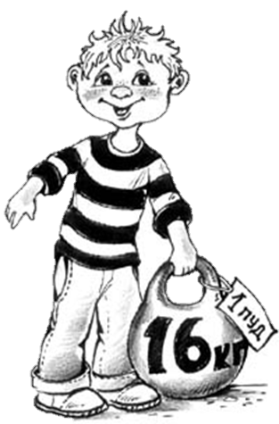
Меры веса | Значение в других измерениях | В кило-граммах | Примечание
Берковец | 10 пудов 400 гривны (фунтов) 800 гривенок | 163,8 | Берковец - от названия острова Бьерк. Так на Руси называлась мера веса в 10 пудов, как раз стандартная бочка с воском, которую один человек мог закатить на купеческую ладью, плывущую на этот самый остров.
Ласт | 72 пуда | 1179 (1 тонна) | Единица массы , применявшаяся при определении массы грузов, перевозимых на судах;
Пуд | 40 фунтов | 16,38 (0,1638 центнера) | Применялся уже в 12 веке. Пуд - это не только мера веса,но и весоизмерительное устройство. "Пуд" - разновидность весов с переменной точкой опоры и неподвижной гирей. Пуд как единица массы был отменен в СССР в 1924г.

Slide 4
Безмен | 2,5 гривны | 1,022 (1,024) | единица древнего русск. веса. Торговая книга так объясняет эту единицу: в безмене весит пол 3 я фунта, а малых гривенок в безмене 5 гривенок; а в полубезмене пол 3 и гривенки малых, а золотников в безмене 240 золотников, а в полубезмене 120
Гривенка большая (гривна) позднее Фунт торговый | 32 лота 1/40 пуда | 0,4095 | мера массы (веса); денежно-весовая ( гривна серебра — в монетах, ломе или слитках) и денежно-счетная ( гривна — в монетах) единица в Др. Руси.
Либра | 72 золотника | 0,3071
Лот | 3 золотника | 12,8г | единица содержания благородных металлов в сплаве или изделии. Русская мера массы, применявшаяся в 18 - нач. 20 вв.

Slide 5
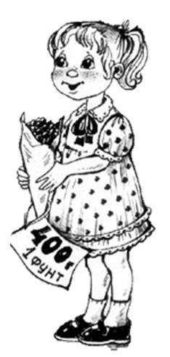
Золотник | 96 долей 25 почек | 4,26 г | Предполагается, что оно происходит от слова златник- названия монеты. С конца XVI в. служил единицей веса драгоценных металлов и камней.
Скрупул (аптекарский) | 20 гран | 1,244г | старинная единица аптекарского веса
Гран (аптекарский) |  | 62,209 мг | От латинского слова гранум –зерно, крупинка, в русской системе мер использовалась как единица веса для лекарств и драгоценных камней, в частности для взвешивания жемчужин.
Доля | 1/96 золотника | 44,43 мг. | Самая мелкая старорусская единица измерения массы

Slide 6

Заголовок слайда
Английские меры веса
Тонна большая (длинная) (long ton) | = 20 хандредвейтам (квинталам) = 2240 фунтов | = 1016,05 кг. | Единица измерения массы в английской системе мер. Она была заменена метрической тонной после официального перехода на метрическую систему.
Тонна малая (короткая) (short ton) | = 20 хандредвейтам малым (центалам) = 2000 фунтов = 32000 унций | = 907,185 кг. | Единица измерения массы в английской системе мер.
Киль | 8 челдронам = 424 хандредвейтам = 47488 фунтов | = 21540,16 кг. | Мера веса, применяемая в Англии обычно в отношении каменного угля.
текст

Slide 7

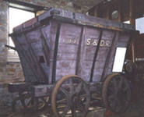
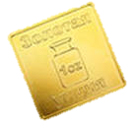
Челдрон (chaldron) | 1/8 киля = 53 хандредвейтам = 5936 фунтов | = 2692,52 кг. | Британская мера объема угля и кокса в Англии.
Унция (ounce) | = 16 драхмам = 437,5 гранам | = 28,35 г. | Унция в переводе означает 1/12-я часть целого. В современном мире принята тройская унция, которая равняется 31,1035 грамма, служит для меры драгоценных металлов.
Квинтал (quintal) | 1 большой хандредвейт = 112 фунтам | = 50,802 кг. | Единица массы во многих странах Лат. Америки, в Испании и Португалии.

Slide 8
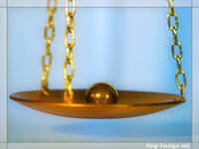
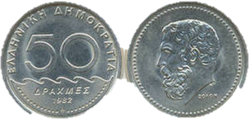
Фунт (pound) | = 16 унциям = 7000 гранов | = 453,6 г. | Традиционная мера веса вне метрической системы, имевшая разные стандарты в различные эпохи и в разных странах.
Драхма (dram) | = 1/16 унции = 27,34375 гран | = 1,78 г. | Британская аптекарская система мер веса в XV—XX вв. применялась в области фармацевтики.
Стоун (stone) | = 1/2 квартера большого = 1/8 хандредвейта большого = 14 фунтам | = 6,350293 кг. | Британская единица измерения массы. В Великобритании и Ирландии используется как единица массы тела человека.
Гран (grain) | = 1/7000 фунта | =0,0648 г. | Мера веса, изначально соответствовавшая весу одного пшеничного зерна.

